Slide 1


Jimmy Medina
Coordinador Comunitario Corporacion Kimirina
Aceptabilidad, interés, y acceso a los servicios de salud, de la población venezolana en situación de movilidad en Ecuador.
2024
Organización solicitante y ejecutora: Corporación Kimirina
Proveedor de Asistencia Técnica: Consejo Internacional de Organizaciones de Servicio de Sida (ICASO)
Consultora: Ana Cristina Solano Quesada
Financiación: Asistencia Técnica de Comunidad, Derechos y Género (Fondo Mundial de Lucha contra el Sida, la Tuberculosis y la Malaria)

Slide 2
Características generales de la movilidad venezolana a Ecuador
474,900 venezolanos en Ecuador,- 6% de los que han emigrado de Venezuela.
  Migración mayoritariamente joven, con nivel educativo alto.
  Aumento de migrantes sin estatus regular en años recientes.
  Mujeres migrantes venezolanas: 48%
Cerca de 1.2 millones de venezolanos pasaron por Ecuador entre 2017 y 2023, rumbo a otros destinos.
Más de la mitad de los venezolanos en Ecuador enfrentan barreras para acceder a necesidades básicas como alimentos, alojamiento, empleo y servicios médicos. (GTRM).

Slide 3
Objetivo General
Analizar desde la perspectiva de personas venezolanas en situación de movilidad en Ecuador, las barreras, factores sociales y características del proceso migratorio, que influyen en su aceptabilidad y acceso a los servicios de salud sexual y reproductiva y de VIH.

Slide 4
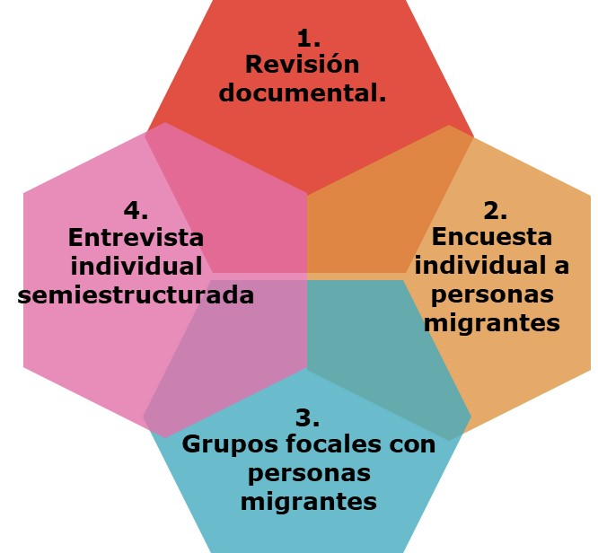
Metodología
CRITERIOS DE INCLUSION
Con situación migratoria irregular.
En tránsito, o pendular.
Con más de 1 mes, máximo 12 meses de permanencia en Ecuador.
Entre los 18 y los 50 años.
Que estuvieron de acuerdo y firmaron el consentimiento informado del estudio

Slide 5
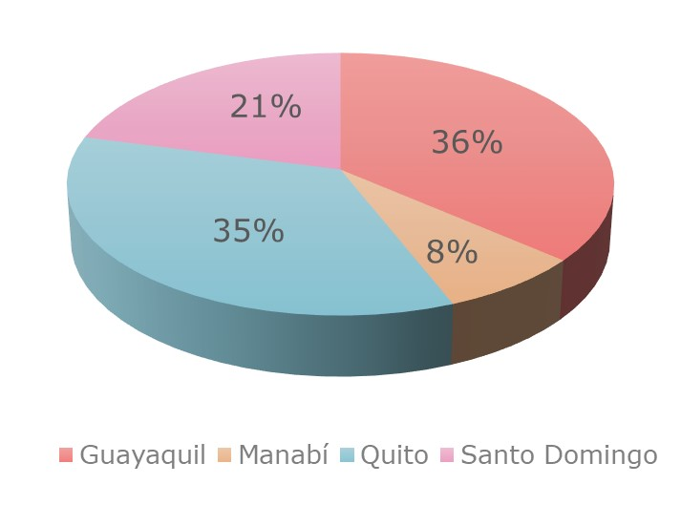
Muestreo por conveniencia
Cobertura Geográfica: 4 prov.
Participantes: 103 personas:
91 participaron en las encuestas
66 participaron de los grupos focales (11 grupos focales, con la participación de 6 a 9 personas)
37 participaron de las entrevistas

Slide 6
Sexo, género, orientación sexual, edad
78% entre los 18 y 37 años.
Mayor concentración entre 23 y 27 años.
79% de mujeres trans entre 23 y 32 años.

Slide 7
Factores sociales y económicos
Acceso a teléfono e internet:
Aunque existe un acceso significativo a tecnología, un número importante de personas carece de un teléfono propio, lo que limita sus alternativas de comunicación.
Esta falta de acceso y las limitaciones tecnológicas, especialmente entre quienes están de paso, restringen su capacidad para acceder a información vital sobre salud, servicios y derechos.
Redes de Apoyo:
84% de las personas encuestadas carece de redes de apoyo adecuados en Ecuador, lo que agrava la vulnerabilidad de estas comunidades.
Esto es especialmente crítico para las mujeres trans, quienes indican no contar con ninguna red de apoyo.
Violencia
“Naturalizada”; afectando su acceso a servicios de apoyo.
Poca confianza de estos grupos hacia los servicios institucionales de atención a la violencia.

Slide 8

Principales hallazgos
Acceso a servicios
La accesibilidad a servicios de SSR y de VIH es limitada para estas poblaciones.
Quienes han utilizado los servicios de SSR y VIH reportan una satisfacción general, especialmente en los servicios hospitalarios y muchos menos en los de consulta externa

Slide 9
Barreras de acceso
Brecha entre Legislación y aplicación
Aunque Ecuador tiene una legislación progresista para la protección de personas migrantes, la implementación efectiva de estas políticas su aplicación es poco efectiva por que el sistema esta saturado y demanda de más tiempo para acceder a los servicios.
Conocimiento y ejercicio de DDHH
Las personas con VIH suelen tener un mejor conocimiento de sus derechos, lo que facilita su acceso a servicios. Un 68% reporta tener acceso a medicamentos, pero aún hay un porcentaje significativo sin acceso.
Las mujeres cogenero son quienes menos conocimiento tienen de sus derechos
Miedo a la discriminación
El miedo a enfrentar discriminación por parte del personal de salud, relacionada con la xenofobia, homofobia, transfobia y aporofobia

Slide 10
Barreras de acceso
Barreras Económicas:
La precariedad laboral afecta su capacidad para costear servicios de salud y transporte necesario para recibir atención médica.
Aspectos administrativos de los servicios
  Tiempos de espera - ausentismo laboral
  Falta de insumos y medicamentos
  Horarios de atención
Desconocimiento
Muchas personas no saben dónde ni cómo acceder a los servicios de SSR y VIH.
Desconocimiento más alto entre mujeres cisgénero y personas trans, quienes sufren mayores dificultades en el acceso a información y redes de apoyo.

Slide 11
Algunos aspectos relevantes en servicios específicos
Pruebas de Detección de VIH
El acceso a pruebas de detección de VIH presenta variaciones: 55% en HSH, 68% en PVIH y 73% en mujeres trans.
Solo el 25% de MTS y un 6% de mujeres cisgénero, se han realizado pruebas.
Acceso a PrEP y PEP:
El uso de la PrEP es escaso, reportándose solo un 9% entre mujeres trans.
No se ha registrado uso de PEP en ningún grupo.

Slide 12
Las serias dificultades de acceso a servicios de salud para la población migrante en Ecuador resalta la urgencia de abordar las barreras existentes mediante soluciones integradas que reconozcan y consideren las complejas realidades que enfrentan estas personas. La implementación de estrategias adaptativas y sensibles a sus necesidades es fundamental para garantizar el derecho a la salud de la población migrante..

